Slide 1
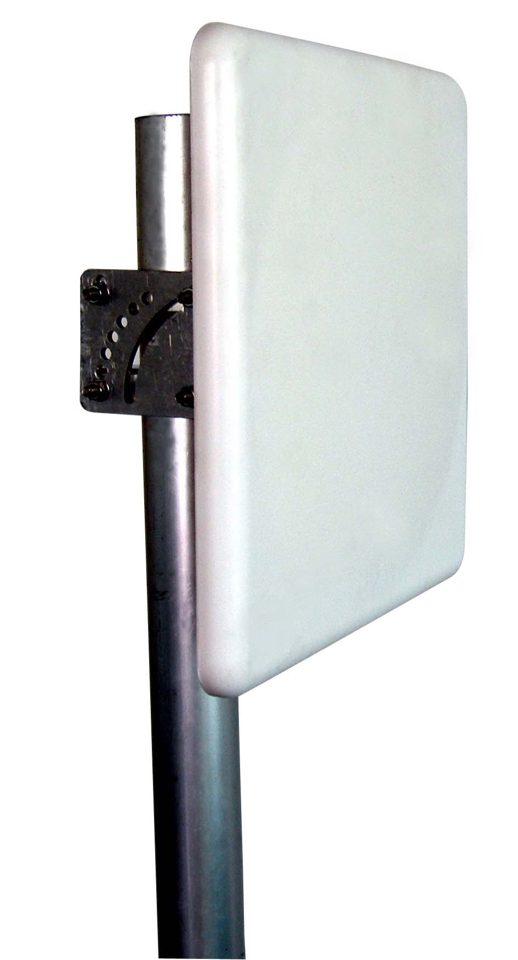
2.4&5GHz双频平板天线
Model:WNPB22V17T-NF
Features and Product Description
双频设计
• 低驻波比
• 高增益
• 高可靠性
• 轻量化设计
• 点对点通信
电气性能指标
频率范围(MHz) | 2400~2500 | 5150~5850
极化方式 | 垂直或水平
驻波比 | ≤ 1.5 | ≤ 2.0
增益 (dBi) | 17 | 20
水平半功率波瓣宽度(°) | 22 | 11
垂直半功率波瓣宽度(°) | 22 | 11
隔离度 (dB) | ≥28
前后比(dB) | ≥40
输入阻抗 (Ω) | 50
最大功率(W) | 50
雷电保护 | 直流接地
机械指标
天线尺寸(mm) | 305×305×35
外罩材质 | ABS
产品净重 (含安装件)(kg) | 1.4
包装重量(kg) | 1.8
工作场景 | 室外
工作温度范围(℃) | -40 至 +60
接头类型 | N型母头
湿度范围 (%) | 5 至 95
最大风速(km/h) | 200
安装方式 | 抱杆
抱杆直径范围(mm) | 40 至 50
佛山市达思普科技有限公司 Decipro Technologies Ltd.
地址：广东省佛山市南海区新光源产业基地B区2座A梯五层 电话：0757-83554087
网址：http://www.deciprotech.com 邮箱：sales@deciprotech.com
1

